Slide 1


Slide 2
A CBIC
A Câmara Brasileira da Indústria da Construção - CBIC foi fundada em 1957, no estado do Rio de Janeiro, com o objetivo de tratar de questões ligadas à Indústria da Construção e ao Mercado Imobiliário, e de ser a representante do setor no Brasil e no exterior. Sediada em Brasília, a CBIC reúne 85 sindicatos e associações patronais do setor da construção, das 27 unidades da Federação.
A CBIC representa politicamente o setor e promove a integração da cadeia produtiva da construção, em âmbito nacional, contribuindo para o desenvolvimento econômico e social do país.

Slide 3
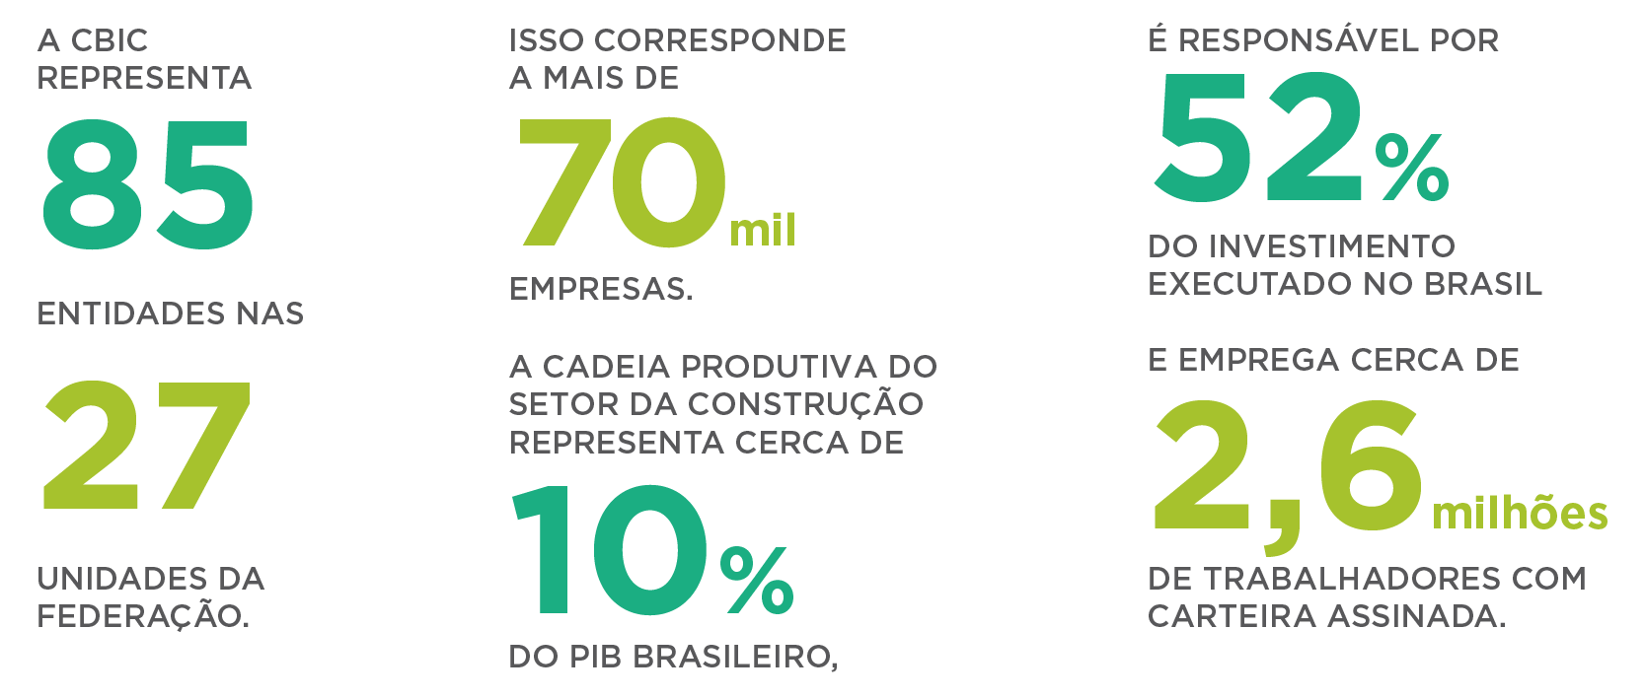

Slide 4






Comissões Técnicas/Fórum e Conselho – CBIC
CII – COMISSÃO DA INDÚSTRIA IMOBILIÁRIA
Fortalecimento do mercado imobiliário; redução da insegurança jurídica; melhoria do crédito; desburocratização; melhoria das cidades; acesso da população à moradia digna e ao financiamento imobiliário.
COP – COMISSÃO DE INFRAESTRUTURA
Ampliação das oportunidades de negócios; inserção de um número maior de empresas no mercado; busca do equilíbrio nas relações contratuais; revisão da Lei de licitações; custo de obras; e relações com órgãos de fiscalização e controle externo.
CMA – COMISSÃO DE MEIO AMBIENTE
Disseminar a sustentabilidade na indústria da construção; estímulo às boas práticas e alinhamento diante dos principais acordos e agendas internacionais ambientais; recursos hídricos; energia renovável; resíduos sólidos; cidades sustentáveis; e legislação ambiental.
COMAT – COMISSÃO DE MATERIAIS, TECNOLOGIA, QUALIDADE E PRODUTIVIDADE
Busca de soluções no campo dos materiais, sistemas construtivos, equipamentos e serviços, visando iniciativas que resultem na melhoria produtividade, da gestão da qualidade e da inovação tecnológica para as empresas da construção civil. Normalização técnica; Tendências e melhorias em materiais, processos de gestão, tecnologia e inovação.
FASC – FÓRUM DE AÇÃO SOCIAL E CIDADANIA
Estimular a cultura de responsabilidade social da cadeia produtiva e alavancar o impacto social da indústria da construção, com vistas a fortalecer sua geração de valor nos aspectos econômicos, sociais e ambientais.
CONJUR – CONSELHO JURÍDICO
É um núcleo de advogados, assessores jurídicos e empresários atuantes no segmento jurídico da construção civil de todas as entidades filiadas à CBIC, voltado exclusivamente, ao desenvolvimento de estudos e debates em torno de aspectos jurídicos das questões nacionais de interesse da construção civil e do mercado imobiliário.

Slide 5

CPRT - Comissão de Política de Relações Trabalhistas
É responsável pela análise dos assuntos referentes à política de relações do trabalho no setor da construção civil.
Em conjunto com as Centrais Sindicais, Sindicatos de trabalhadores e entidades governamentais, trabalha em torno de uma agenda comum que busca melhorar as relações de trabalho no setor; aumentar a formalização; promover ações que visem garantir a saúde e segurança no trabalho no setor; elevar o nível de escolaridade; incrementar o nível de qualificação dos trabalhadores; impulsionar a produtividade, e fortalecer o setor na economia nacional.
        Presidente da CPRT: Fernando Guedes Ferreira Filho
        Assessora e Gestora de Projetos da CPRT: Gilmara Dezan
        Engenheira de SST da CPRT: Lígia Correa
Contato: (61) 3327-1013
www.cbic.org.br/relacoestrabalhistas e-mail: cprt@cbic.org.br

Slide 6
Ações da CPRT/CBIC
Participação em fóruns paritários de normatização de segurança no trabalho
A CPRT participa do Comitê Permanente Nacional sobre Condições e Meio Ambiente de Trabalho na Indústria da Construção – CPN, criado para o acompanhamento e alterações da Norma Regulamentadora nº 18, aplicável ao setor.
Realização de eventos e elaboração de materiais orientativos em SST
A CPRT/CBIC, juntamente com o SESI-DN e também em parceria com outras entidades ligadas à construção e à Saúde e Segurança do Trabalho elaborou materiais orientativos sobre o tema (manuais, guias, vídeos e outros), direcionados à indústria da construção, além de realizar e apoiar vários eventos, como a CANPAT Construção 2017/2018.

Slide 7
Ações da CPRT/CBIC
Acompanhamento de Normas Técnicas
com Impacto na Construção
A CPRT participa e monitora os processos de revisão de normas técnicas e projetos de normas da ABNT afetas ao setor da construção.
PNSST – IC – Acordo de Governança
O Acordo de Governança é um instrumento legal firmado pela CBIC e SESI-DN por meio do Programa Nacional de Segurança e Saúde no Trabalho para a Indústria da Construção – PNSST-IC, na qual são realizadas reuniões periódicas pelo Grupo de Trabalho Tático – GTT e Comitê Estratégico - CE, onde são definidos e desenvolvidos estudos, monitoramentos, apresentações e resultados de projetos relacionados, exclusivamente, à Segurança e Saúde no Trabalho – SST.

Slide 8
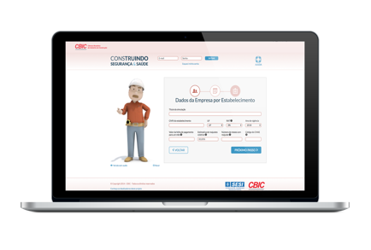

Produtos da CPRT/CBIC
Construindo Segurança & Saúde
Simulador de custos de acidentes e afastamentos
Lançada em 2014, a ferramenta “Construindo Segurança & Saúde” permite a simulação dos custos de acidentes de trabalho e afastamentos, em uma empresa, estimulando investimentos em ações preventivas.
Objetivo: Reduzir os índices de acidentes de trabalho ocorridos no setor da construção.
Acesse a ferramenta no site da CBIC
www.cbic.org.br/construindosegurancaesaude

Slide 9
Vídeos orientativos de SST
Foi produzida uma série de três vídeos orientativos, com enfoque nos acidentes de maior ocorrência no setor:
• Queda • Choque elétrico • Soterramento
De uma forma bem humorada os vídeos vão informar empresários e trabalhadores os perigos e os cuidados que devem ser tomados nos canteiros de obra. A intenção é que os empresários possam utilizá-los durante os treinamentos, nos diálogos diários de segurança, visando orientar e conscientizar a todos envolvidos na obra sobre a importância de se utilizar adequadamente os EPI's e EPCs.

Slide 10
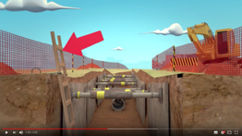

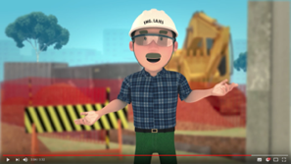
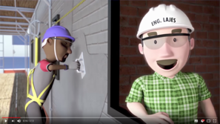
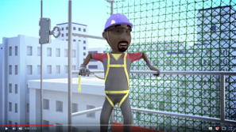
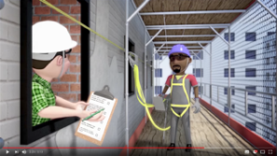
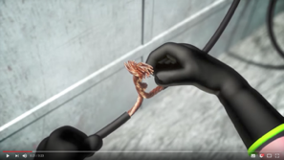
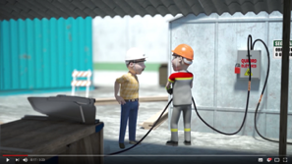
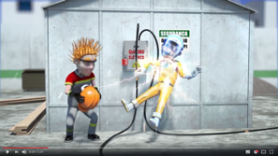
Soterramento
Queda
Choque

Slide 11
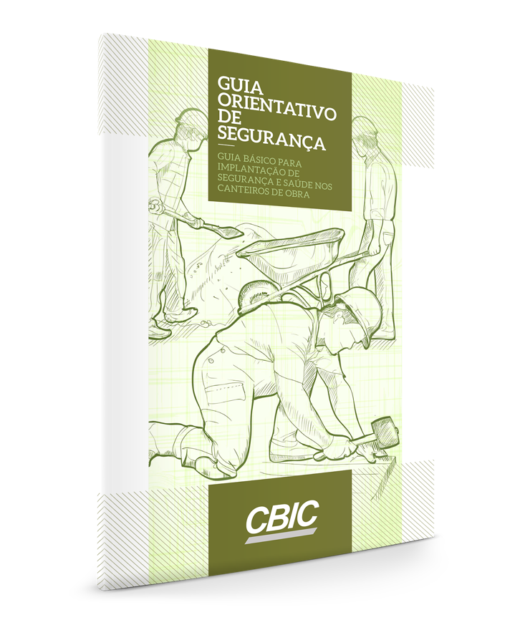
Guia Orientativo de Segurança
Guia básico para implantação de segurança e saúde nos canteiros
de obra. Objetiva instruir os empresários sobre as regras básicas para gestão de segurança e saúde na indústria da construção. Ilustrações e informações a respeito do tema apresentam, de forma didática, as normas de segurança a fim de auxiliar na implantação básica de medidas de controle e de sistemas preventivos de segurança nos processos, nas condições e no ambiente de trabalho.

Slide 12
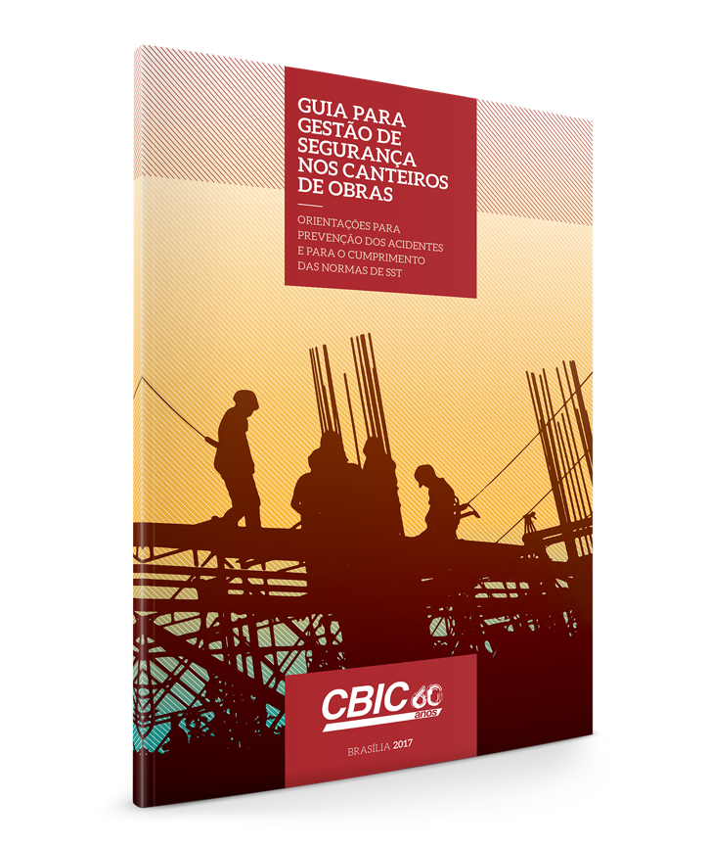
Guia Para Gestão de Segurança
nos Canteiros de Obra
O Guia apresenta e esclarece as principais temáticas e regulações relativas à saúde e segurança no trabalho que devem ser observadas nos canteiros de obra, como fundamentos e legislações; procedimentos operacionais e administrativos para atendimento às normas regulamentadoras; recomendações, sugestões e exemplos para sanar dúvidas; documentação legal mínima exigida no canteiro, e os itens de normas técnicas do Ministério do Trabalho mais visados pela fiscalização.

Slide 13
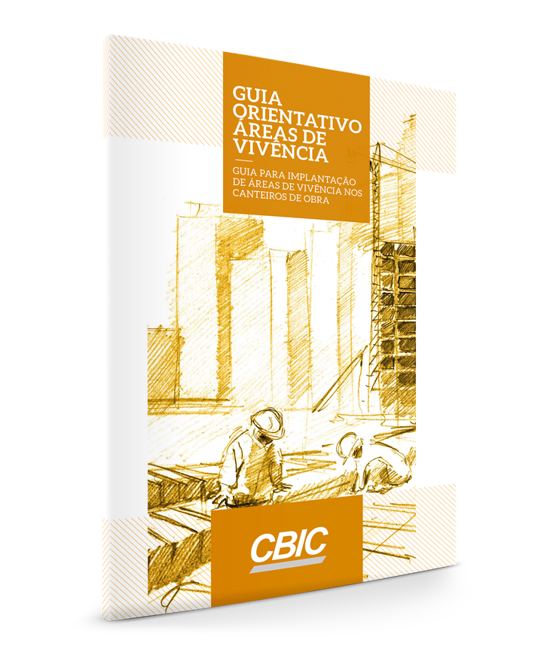
Guia Orientativo
Áreas de Vivência
Guia para implantação de áreas
de vivência nos canteiros de obra. Trata-se de uma compilação das regras que devem ser observadas para instalação e manutenção das áreas de vivência, bem como onde os trabalhadores circularão ou que servirão como alojamento. Com uma linguagem simples e didática, as orientações têm fundamento na Norma Regulamentadora nº 18, que é de cumprimento obrigatório por todo setor da construção.

Slide 14
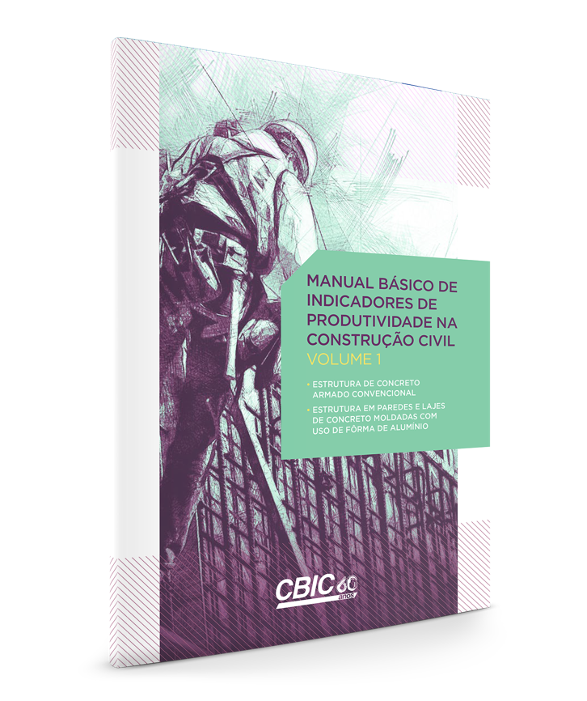
Manual Básico de Indicadores de Produtividade na Construção Civil
Com foco na Estrutura de Concreto Armado Convencional e Estrutura em Paredes e Lajes de Concreto Moldadas com Uso de Fôrma de Alumínio. Voltado ao gestor de obras, o Manual tem como principal objetivo melhorar a produtividade na construção civil, organizar as atividades no canteiro, apresentando modelos de indicadores de produtividade.

Slide 15
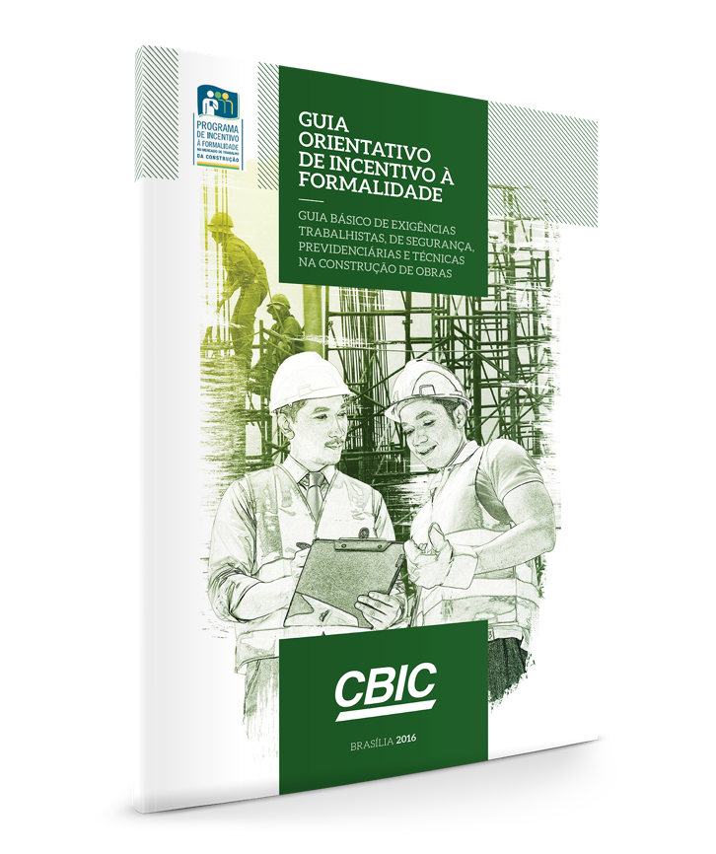
Guia Orientativo de Incentivo à Formalidade
Guia básico de exigências trabalhistas, de segurança, previdenciárias e técnicas na construção de obras. Objetiva das as orientações mínimas para que as empresas sejam regulares e formais.

Slide 16
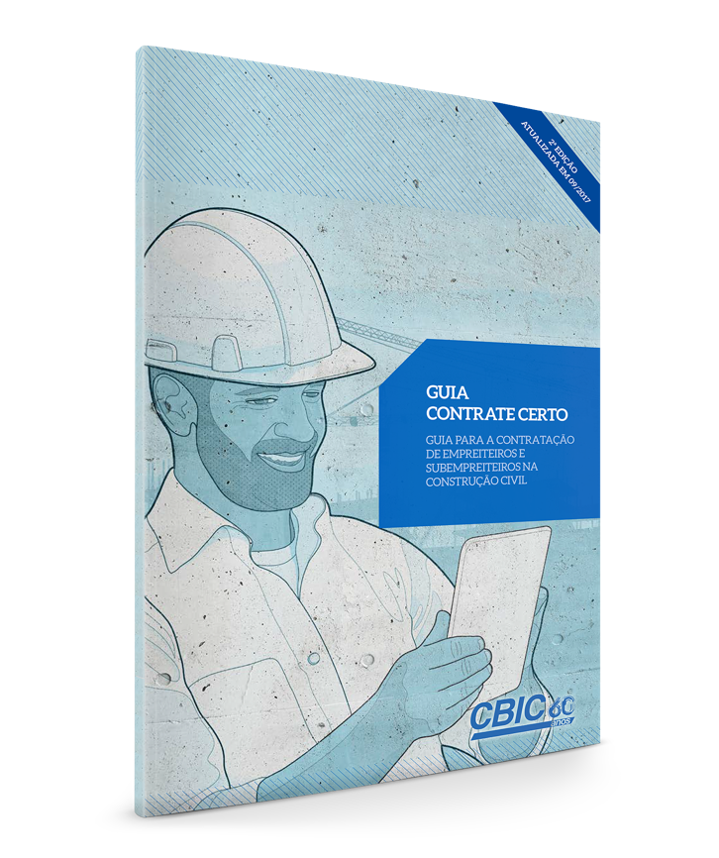
Guia Contrate Certo
O Guia Contrate Certo tem por objetivo orientar as empresas do segmento da construção sobre a contratação de serviços na modalidade de empreitada e subempreitada. As empresas dispõem de uma ferramenta importante para otimizar todo o processo de contratação: do planejamento e seleção do empreiteiro à análise e contratação do prestador de serviço.

Slide 17
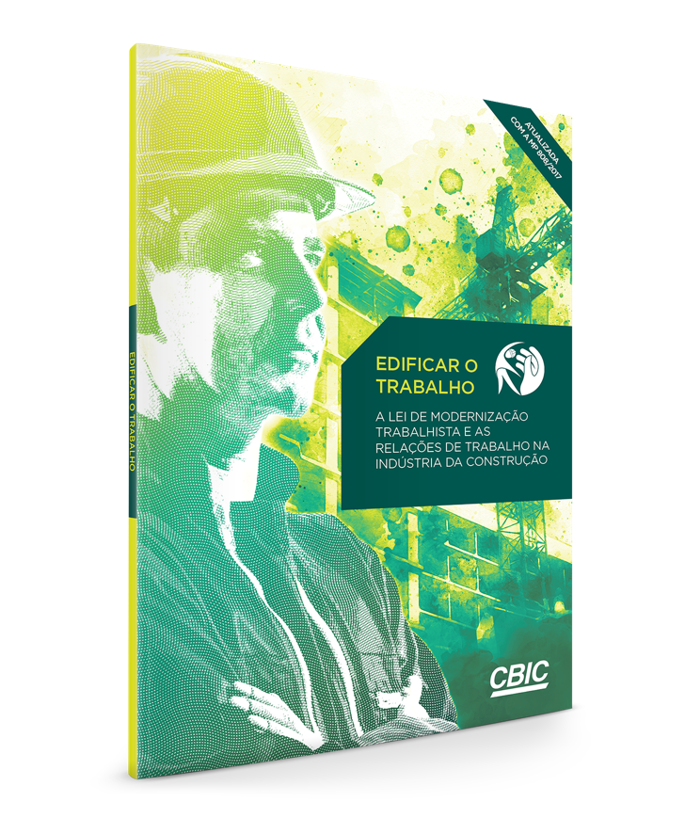
Edificar o Trabalho
A lei de modernização
trabalhista e as relações
de trabalho na indústria
da construção.

Slide 18

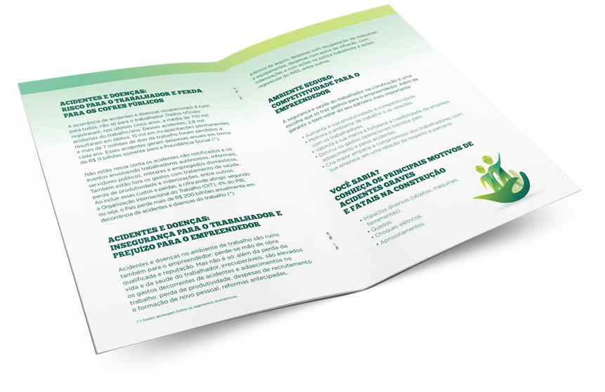
Livreto

Slide 19

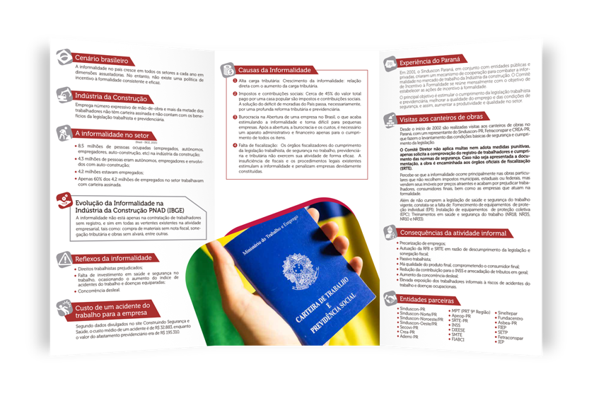
Folder Comitê de Incentivo
à Formalidade

Slide 20

Obrigado!
Fernando Guedes Ferreira Filho
Presidente da CPRT

